Slide 1
Corso di Oncologia Medica Silvia Paola Corona (scorona@units.it) Dipartimento Universitario Clinico di Scienze Mediche, Chirurgiche e della Salute Università degli Studi di Trieste

Slide 2
programma
Epidemiologia
Incidenza e mortalità per le patologie tumorali e Registro Tumori
Potenziali agenti eziologici
Attività di promozione della salute (prevenzione, ect)
Biologia Molecolare dei Principali Tumori
Principi di biologica cellulare (ciclo cellulare, proliferazione, morte cellulare)
Processo di metastatizzazione
Bersagli molecolari per applicazioni terapeutiche
Marcatori tumorali
Principi di diagnostica oncologica e stadiazione della malattia neoplastica.
Approccio Multidisciplinare nella gestione del cancro
Terapia Medica Oncologica delle Principali Neoplasie
Definizione di chemioterapia e farmaci antiblastici
Terapia della mammella, del polmone, del tratto gastro-enterico, genito-urinari e rari
Metastasi ossee e terapia
Terapie target ovvero a bersaglio molecolare
Cenni di terapie alternative
Modi e mezzi per la corretta valutazione della risposta in ambito oncologico
Importanza e modi di conduzione della sperimentazione clinica, problemi di bioetica, consenso informato. Gli studi di fase I, II, III, IV
Nutrizione e Cancro

Slide 3
Testo:
Manuale di oncologia medica
COMU Collegio degli Oncologi Medici Italiani Presidente AGLIETTA Massimo I edizione (2018)

Slide 4
DEFINIZIONE - 1
ONCOLOGIA: SPECIALITÀ DELLA MEDICINA CHE SI OCCUPA DELLO STUDIO, DELLA PREVENZIONE, DELLA DIAGNOSI E DELLA TERAPIA DEI TUMORI
TUMORE: NEOFORMAZIONE DI TESSUTO PER ANOMALA RIPRODUZIONE CELLULARE

Slide 5
DEFINIZIONE - 2
TUMORI BENIGNI: RIPRODUZIONE CELLULARE ESALTATA, CON CARATTERISTICHE CELLULARI ANALOGHE ALLE CELLULE SANE DEL TESSUTO DI ORIGINE. Il tumore è circondato da una capsula fibrosa.
TUMORI MALIGNI: RIPRODUZIONE CELLULARE ESALTATA, CON CARATTERISTICHE CELLULARI DIFFERENTI DALLE CELLULE SANE. Non presenta capsula, si propaga nei tessuti circostanti e a distanza (METASTASI)

Slide 6
DIFFERENZE TRA TUMORI BENIGNI E MALIGNI
CARATTERISTICHE TUMORI BENIGNI TUMORI MALIGNI
Tipo di crescita incapsulata infiltrativa
Ritmo di crescita lento rapido
Costanza di crescita stazionario/regredisce progressivo
Vascolarizzazione presente periferica
Ulcerazioni occasionali frequenti
Sintomi occasionali frequenti
Metastasi assenti frequenti
Recidiva rara frequenti
Fattori di crescita molti e complessi pochi e semplici
Capacità di coesione buona scadente
Inibizione da contatto elevata assente
Mobilità cellulare scarsa notevole
Possibilità di trapianto scarsa elevata

Slide 7
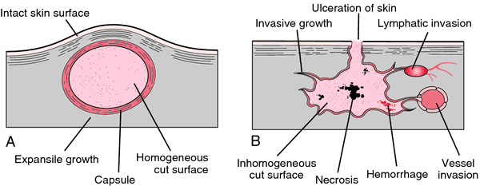

Slide 8
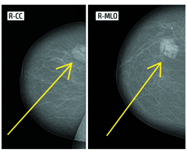

Slide 9
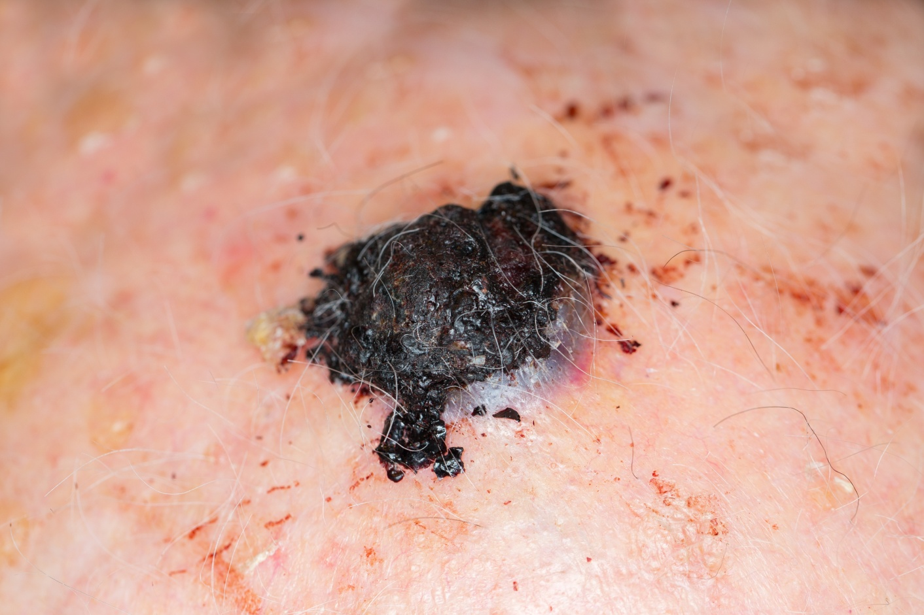
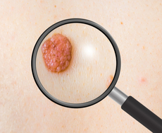

Slide 10
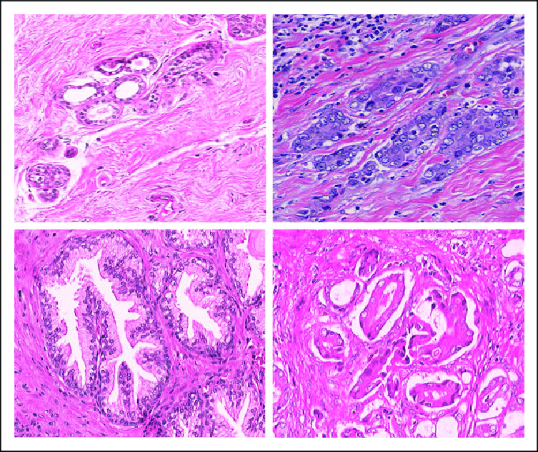
BC
PC

Slide 11
EPIDEMIOLOGIA - 1
INCIDENZA O MORBIDITA’: Numero di nuovi casi di tumore per 100.000 persone per anno
PREVALENZA: Numero di persone affette da tumore, sia vecchi che nuovi casi, in un particolare momento rispetto alle persone valutabili in quel momento
FREQUENZA RELATIVA: numero di persone affette da uno specifico tumore, rispetto alle persone affette da tutti i tipi di tumore
Tasso di MORTALITA’: numero di persone che muoiono di tumore per 100.000 persone per anno
LIVELLO DI RISCHIO RELATIVO: rappresenta la probabilità di sviluppare un tumore in presenza di un elemento particolare rispetto alla probabilità di sviluppare un tumore in assenza di tale elemento. (Es. la probabilità di sviluppare il cancro del polmone di un fumatore rispetto a un non fumatore). Se il rapporto tra le probabilità è superiore ad 1 il rischio è aumentato, se inferiore a 1 è diminuito

Slide 12
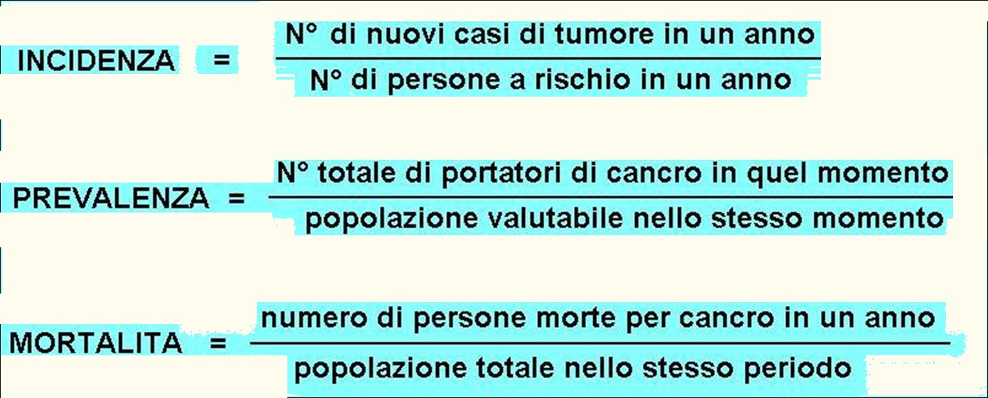
EPIDEMIOLOGIA - 2

Slide 13
epidemiologia
Ogni anno nel mondo si ammalano di cancro circa 12,5 milioni di persone
Nei paesi industrializzati 1 persona su 3 si ammala di cancro
Ogni anno nel mondo muoiono circa 7,5 milioni di persone per cancro
Nei paesi industrializzati 1 persona su 5 muore di cancro
Nel corso degli ultimi 20 anni l’incidenza delle neoplasie è rimasta stabile mentre la mortalità si è significativamente ridotta

Slide 15
I NUMERI DEL CANCRO IN ITALIA 2017
Ogni giorno circa 1.000 persone ricevono la diagnosi di tumore: è un numero importante che testimonia la rilevanza della patologia oncologica e gli sforzi che devono essere fatti in termini di prevenzione primaria per ridurre il rischio di ammalarsi.
Il cancro è potenzialmente la patologia cronica più prevenibile e oggi anche più “curabile”.
I NUMERI DEL CANCRO IN ITALIA 2017

Slide 16
I NUMERI DEL CANCRO IN ITALIA 2017
Il trend di incidenza appare in netto calo negli uomini e stabile nelle donne:
calano i tumori dello stomaco e del colon-retto (in gran parte attribuibile agli effetti dello screening oncologico che permette di interrompere la sequenza adenoma-carcinoma) e diminuiscono le leucemie.
Negli uomini continua il calo dei tumori del polmone e della prostata, e nelle donne dell’utero e dell’ovaio.
In entrambi i generi continua il trend in crescita dei tumori del pancreas, del melanoma e dei tumori della tiroide.
Negli uomini continua ad aumentare il tumore del testicolo, e nelle donne il tumore del polmone ed in età 45-49 e 70+ anni (che sono le fasce di età nelle quali si é avuto un ampliamento dello screening programmato) il tumore della mammella.
Per quanto riguarda le differenze geografiche, persiste una difformità tra
l’incidenza registrata nelle Regioni del Nord rispetto alle Regioni del Centro e Sud sia negli uomini sia nelle donne.
I NUMERI DEL CANCRO IN ITALIA 2017

Slide 17
Numero di nuovi casi di tumore, totale e per principali sedi, stimati per il
2017 (popolazione italiana residente da previsioni ISTAT – www.demo.istat.it).
I NUMERI DEL CANCRO IN ITALIA 2017

Slide 18
Primi cinque tumori piu frequentemente diagnosticati e proporzione sul
totale dei tumori (esclusi i carcinomi della cute) per sesso. Stime per l’Italia
2017.
*Comprende sia tumori infiltranti sia non infiltranti.
**Comprende rene, pelvi e uretere.
I NUMERI DEL CANCRO IN ITALIA 2017

Slide 19
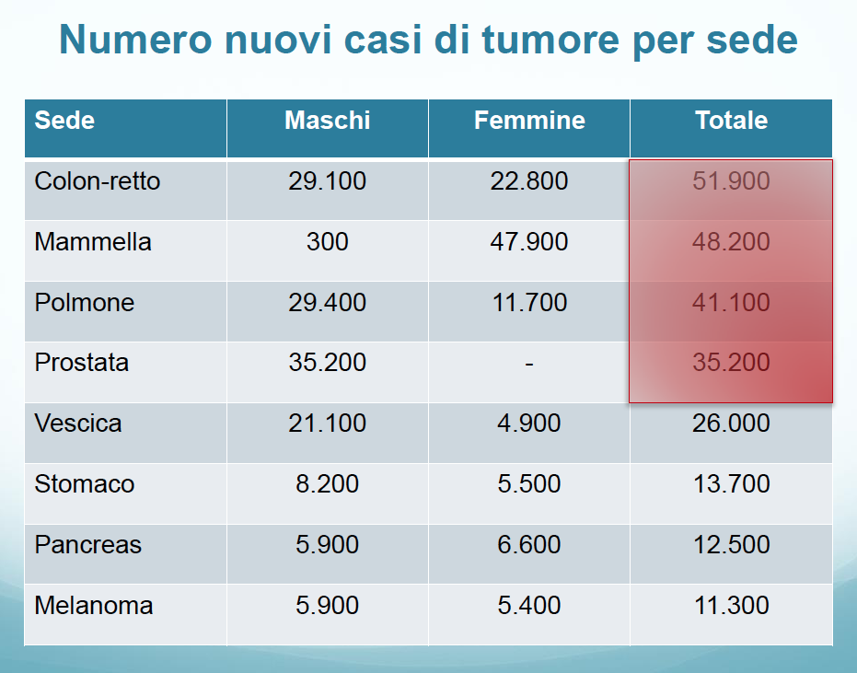

Slide 20
Primi cinque tumori in termini di frequenza e proporzione sul totale dei tumori incidenti (esclusi i carcinomi della cute) per sesso e fascia di età. Pool AIRTUM 2008-2013.
*Comprende sia tumori infiltranti sia non infiltranti.
**Comprende lingua, bocca, orofaringe, rinofaringe, ipofaringe, faringe NAS, laringe.
I NUMERI DEL CANCRO IN ITALIA 2017

Slide 21
I NUMERI DEL CANCRO IN ITALIA 2017
La mortalità continua a diminuire in maniera significativa in entrambi i sessi come risultato di più fattori, quali la prevenzione primaria ed in particolare la lotta al tabagismo, la diffusione degli screening su base nazionale ed il miglioramento diffuso delle terapie in termini di efficacia e di qualità di vita in un ambito sempre piu multidisciplinare e integrato.
I NUMERI DEL CANCRO IN ITALIA 2017

Slide 22
I NUMERI DEL CANCRO IN ITALIA 2017
La sopravvivenza è il principale outcome in campo oncologico perchè permette di valutare l’efficacia del sistema sanitario nei confronti della patologia tumorale ed è condizionata da due aspetti: la fase nella quale viene diagnosticata la malattia e l’efficacia delle terapie intraprese.
Complessivamente le donne hanno una sopravvivenza a 5 anni del 63%, migliore rispetto a quella degli uomini (54%), in gran parte determinata dal tumore della mammella, la neoplasia più frequente nelle donne, caratterizzata da una buona prognosi.
Le persone che si sono ammalate nel 2005-2009 hanno avuto una sopravvivenza migliore rispetto a chi si è ammalato nel quinquennio precedente sia negli uomini (54% vs 51%) sia nelle donne (64% vs 60%).
Negli uomini le sopravvivenze migliori si registrano per i tumori del testicolo, della prostata e della tiroide; nelle donne per i tumori della tiroide, della mammella e per il melanoma.
La sopravvivenza peggiore per entrambi i sessi riguarda ancora il tumore
del pancreas (<10%).
Al Nord si registrano valori più elevati di sopravvivenza rispetto alle Regioni del Sud. Le percentuali più elevate di sopravvivenza a 5 anni si registrano in Emilia-Romagna e Toscana sia negli uomini (56%) sia nelle donne (65%).
I NUMERI DEL CANCRO IN ITALIA 2017

Slide 23
Numero di decessi per causa e per sesso osservati in
Italia durante l’anno
2014. ISTAT 2014.
I NUMERI DEL CANCRO IN ITALIA 2017

Slide 24
Prime cinque cause di morte oncologica e proporzione sul totale dei decessi oncologici per sesso. Pool AIRTUM 2008-2013.
I NUMERI DEL CANCRO IN ITALIA 2017

Slide 25
Prime cinque cause di morte oncologica e proporzione sul totale dei decessi per tumore per sesso e fascia di età. Pool AIRTUM 2008-2013.
I NUMERI DEL CANCRO IN ITALIA 2017

Slide 26
AIRTUM 2008-2013. Tassi età-specifici (x 100.000) per sesso. Tutti i tumori esclusi carcinomi della cute.
I NUMERI DEL CANCRO IN ITALIA 2017

Slide 27
AIRTUM 1999-2011. Trend di incidenza per tutti i tumori (esclusi carcinomi della cute), tassi grezzi e standardizzati (popolazione AIRTUM 1999), maschi e femmine.
I NUMERI DEL CANCRO IN ITALIA 2017

Slide 34
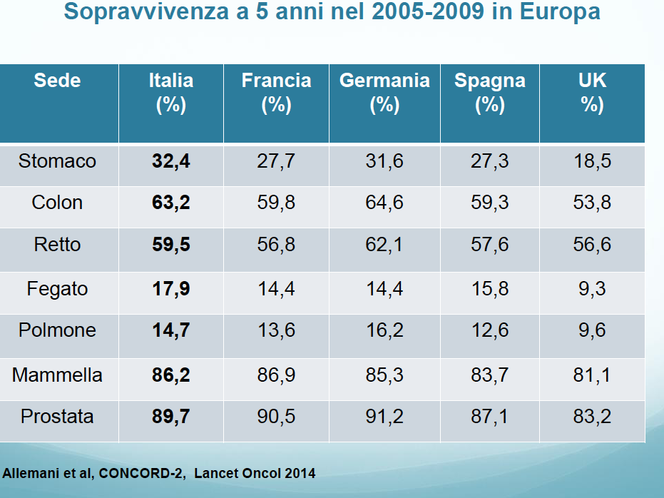

Slide 35
I NUMERI DEL CANCRO IN ITALIA 2017
La prevalenza dei tumori indica il numero di persone che vivono dopo una diagnosi neoplastica.
Il numero di queste persone dipende sia dalla frequenza della malattia (incidenza) sia dalla prognosi (sopravvivenza).
L’invecchiamento della popolazione italiana porta con sè un aumento dell’incidenza in numeri assoluti che, a sua volta, induce un aumento della prevalenza dei tumori. Inoltre, il numero di persone viventi dopo una diagnosi tumorale aumenta quanto più alta é stata la sopravvivenza.
I NUMERI DEL CANCRO IN ITALIA 2017

Slide 36
I NUMERI DEL CANCRO IN ITALIA 2017
Per quanto riguarda la prevalenza sono 3.300.000 le persone vive oggi in Italia con una pregressa diagnosi di tumore.
Negli uomini per i 2/3 sono rappresentate da pazienti con una diagnosi di tumore della prostata, del colon e della vescica, mentre nelle donne oltre il 40% é rappresentato da persone con un pregresso tumore della mammella.
Questi numeri in continua crescita richiedono un’attenta valutazione per l’impatto sanitario e sociale in termini di programmazione, follow-up e riabilitazione.
I NUMERI DEL CANCRO IN ITALIA 2017

Slide 37
Distribuzione dei tipi di tumore più frequenti nei casi prevalenti in Italia nel 2017 per sesso.
I NUMERI DEL CANCRO IN ITALIA 2017

Slide 39
Numero di persone che vivevano nel 2017 dopo una diagnosi di tumore per sesso.^
SNC = Sistema Nervoso Centrale.
^Sono mostrati i tipi di tumore che interessano oltre 40.000 persone in Italia.
*Tutti i tumori maligni, escluso cute non melanoma (ICD-10: C00-43, C45-96, D09.0, D30.3, D41.4).
I NUMERI DEL CANCRO IN ITALIA 2017

Slide 40
Percentuale di pazienti che vivevano nel 2010 dopo una diagnosi di tumore per tipo di tumore (prevalenza completa), per tipo di tumore, tempo dalla diagnosi, percentuale di pazienti gia guariti, frazione di guarigione e tempo per la guarigione.
*Esclusi i non melanomi della cute, sono mostrati i tipi di tumore che interessavano oltre 100.000 persone.
**Proporzione di pazienti che ha raggiunto un’attesa di vita simile alla popolazione generale.
***Le stime degli indicatori di guarigione variano considerevolmente a seconda dell’eta alla diagnosi. Sono mostrati gli indicatori nelle classi di eta piu frequenti (60-74) tranne per i tumori della tiroide la cui incidenza ha un picco tra i 45 e i 59 anni di eta (AIRTUM
2014); >20 significa che l’eccesso di mortalita si osserva per oltre 20 anni.
I NUMERI DEL CANCRO IN ITALIA 2017

Slide 41
Uomini. Confronto nel tempo della sopravvivenza netta a 5 anni dalla diagnosi (standardizzata per età) per periodo di incidenza 1990-1994, 1995-1999, 2000-2004 e 2005-2009 (Pool AIRTUM).
*Comprende lingua, bocca, orofaringe, rinofaringe, ipofaringe, faringe NAS, laringe.
**Comprende sia tumori infiltranti sia non infiltranti.
I NUMERI DEL CANCRO IN ITALIA 2017

Slide 42
Donne. Confronto nel tempo della sopravvivenza netta a 5 anni dalla diagnosi (standardizzata per eta) per periodo di incidenza 1990-1994, 1995- 1999, 2000-2004 e 2005-2009 (pool AIRTUM).
*Comprende lingua, bocca, orofaringe, rinofaringe, ipofaringe, faringe NAS, laringe.
**Comprende sia tumori infiltranti sia non infiltranti.
I NUMERI DEL CANCRO IN ITALIA 2017

Slide 43
Confronto della sopravvivenza netta a 5 anni dalla diagnosi in Italia (stima basata su casi diagnosticati nel periodo 2005-2009) e in Europa (stima basata su casi diagnosticati nel periodo 2000-2007). Uomini e donne.
I NUMERI DEL CANCRO IN ITALIA 2017

Slide 45
eziologia
L’eziologia del cancro è per lo più multifattoriale
Per il 90% dei tumori maligni esiste una correlazione con lo stile di vita e/o fattori ambientali
I principali fattori di rischio per lo sviluppo di una malattia oncologica sono:
Il fumo di tabacco
Il consumo di alcol
La luce solare
Le radiazioni ionizzanti,
l’esposizione a ormoni,
Le abitudini riproduttive
Fattori dietetici (controversi)
Occupazione
Inquinamento
Fattori ereditari
Agenti infettivi (HBV, EBV, HPV)

Slide 46
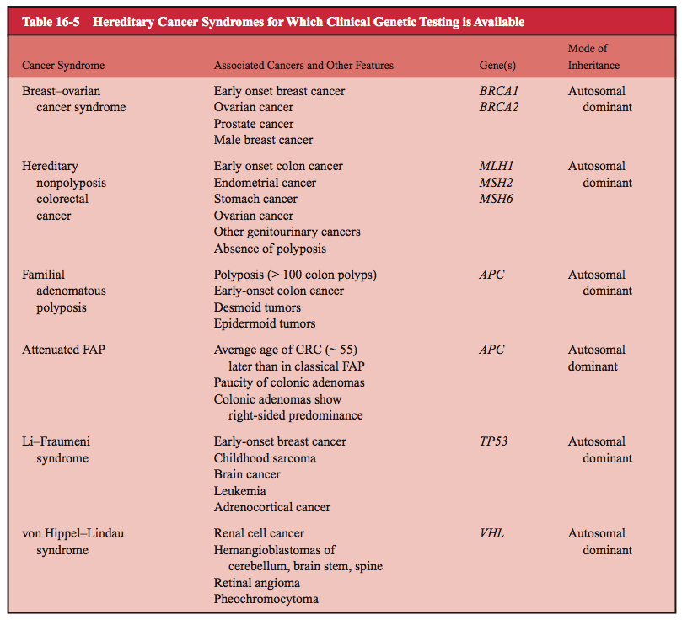
Cancer Medicine - BC Decker, 2003
Notes:
Plus Multiple endocrine neoplasia syndromes 1 and 2

Slide 47
Nella maggior parte degli individui, la suscettibilita' ai tumori e' probabilmente influenzata,
positivamente o negativamente, da una moltitudine di geni diversi
Cancer Medicine - BC Decker, 2003

Slide 48
Quota di tumori attribuibili a vari fattori di rischio.
*American Association for Cancer Research, 2013.
** Parkin DM. The fraction of cancer attributable to lifestyle and environmental factors in UK in 2010. Br J Cancer, 2011.
I NUMERI DEL CANCRO IN ITALIA 2017

Slide 50
Agenti cancerogeni per l’uomo e relativi tumori associati. IARC, 2011
I NUMERI DEL CANCRO IN ITALIA 2017

Slide 52
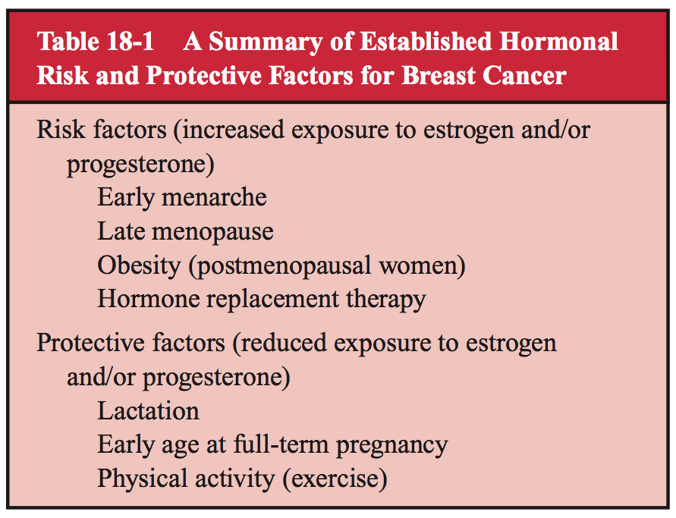
Mammella
Utero
Ovaio
Prostata
Tiroide
Osso
Cancer Medicine - BC Decker, 2003
Notes:
The relationship of [oral contraceptives] OC use to breast cancer risk has been the topic of many review articles. A recent combined analysis of 54 studies that included more than 150,000 women has provided many important answers about the risk of breast cancer among users of combination oral contraceptives (COCs), that is, OCs that provide an estrogen and progestin in combination in a single pill. This analysis indicates that a modest increased risk of breast cancer is observed among current (relative risk [RR] = 1.24) and recent (RR = 1.16) COC users. Age at first COC use modifies the association with recent use. For recent users, the risks are highest for those who began COC use before the age of 20 years. However, total duration of COC use was not associated with increased risk of breast cancer, once recency of use was taken into account.
Da Cancer Medicine, BC Decker, Hamilton, London, 2003, cap. 18

Slide 53
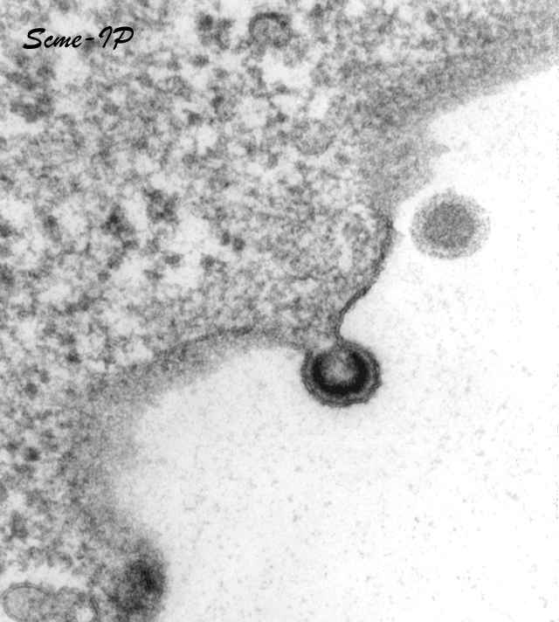
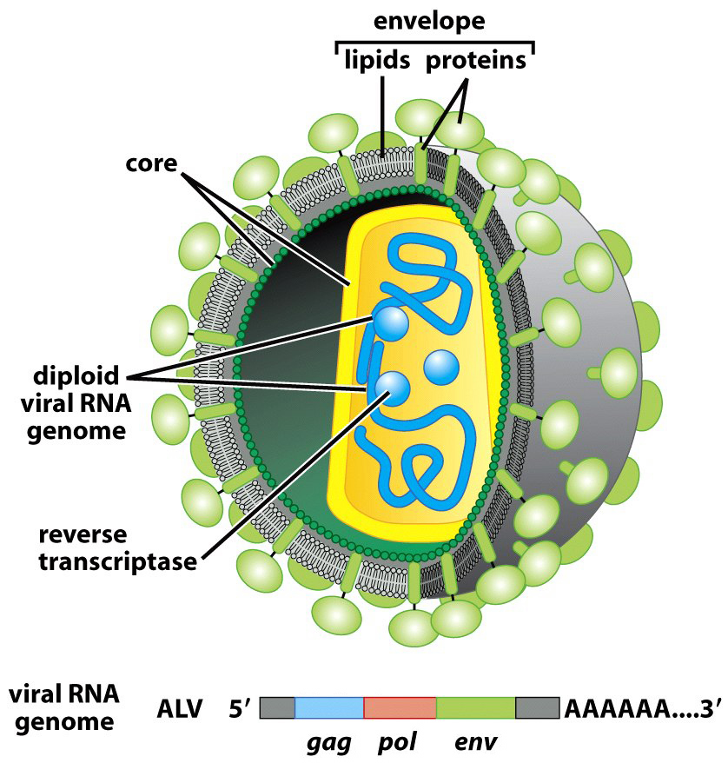
(modificata)
Notes:
Nel caso dei retrovirus l’enzima transcriptase inversa permette l’integrazione di parte del genoma virale in quello delle cellule umane portando alla formazione di protooncogeni o al silenziamento di geni oncosoppressori.

Slide 54
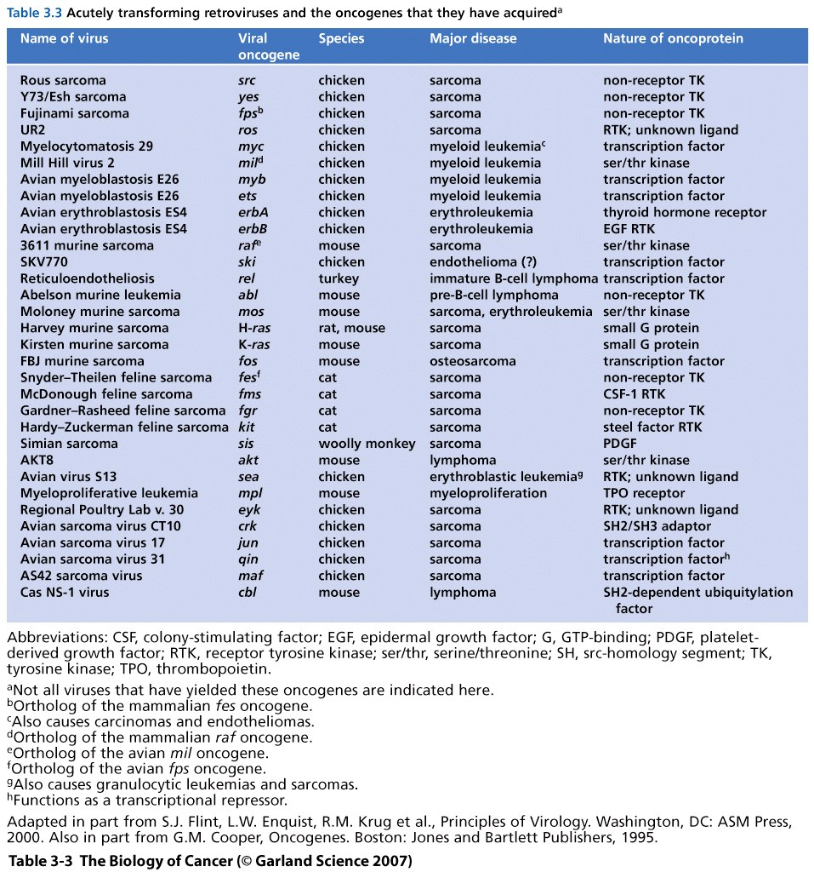

Slide 55
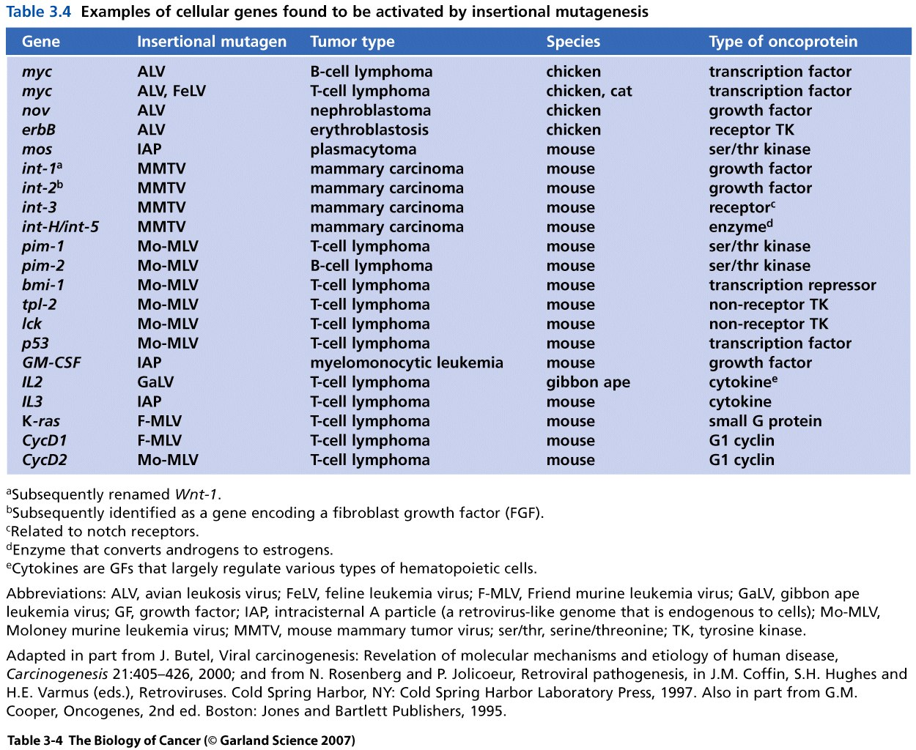

Slide 56
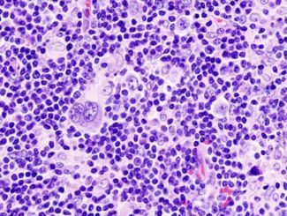
Virus oncògeni umani
Virus umano del papilloma (HPV)
Sierotipi ad alto rischio: 16, 18, 31
Carcinoma del collo dell'utero
Carcinoma del pene (tumore molto raro)
25% dei tumori del cavo orale
Sierotipi a basso rischio
Condilomi
Virus di Epstein-Barr (EBV)
Linfoma di Burkitt
(EBV presente nel 90% dei casi in Africa, 20% negli USA)
Carcinoma nasofaringeo
Morbo di Hodgkin?
Virus dell'epatite B e C (HBV e HCV)
Carcinoma epatico
Virus erpetico umano di tipo 8 (HHV-8)
Sarcoma di Kaposi in affetti da AIDS
Nel complesso, il 20% dei tumori nel mondo
e' concausato da virus
Notes:
Una recentissima scoperta riconosce un poliomavirus umano come concausa del rarissimo carcinoma di Merkel cutaneo, una patologia che si riscontra nei soggetti immunodepressi.

Slide 57
Cause batteriche e parassitarie
Helicobacter pylori
Carcinoma dello stomaco
Linfoma dello stomaco (tumore molto raro)
Schistosoma (agente della schistosomiasi)
Carcinoma della vescica
Opistorchis (agente della clonorchiasi)
Colangiocarcinoma e carcinoma epatico

Slide 58
Le vie della cancerogenesi
I NUMERI DEL CANCRO IN ITALIA 2017

Slide 59
Prevenzione oncologica
Prevenzione primaria (soggetto sano):
Mira a ridurre l’insorgenza di neoplasie attraverso
la riduzione dell’esposizione a fattori di rischio (riduzione del fumo,
modifiche dello stile di vita, etc)
L’azione di molecole ad azione anticancerogena (chemio
prevenzione)
Prevenzione secondaria (soggetto giá ammalato):
Mira a diagnosticare la malattia in una fase precoce, quando sono maggiori le probabilità di cura attraverso:
l’attenzione ai sintomi iniziali (diagnosi precoce)
test da effettuare su popolazioni asintomatiche (screening)
Notes:
Prevenzione terziaria: gestione della malattia cronica per prevenire peggioramento

Slide 60
chemioprevenzione
Gli unici agenti chemiopreventivi accertati sono i farmaci in grado di interferire con la stimolazione ormonale di tumori endocrino sensibili
Selective Estrogen Receptor Modulator (tamoxifen) per il ca mammella,
finasteride e dutasteride per ca prostata
Alcune vaccinazioni antivirali possono esercitare un’azione
preventiva primaria
epatie B per ca epatocellulare,
papilloma virus umano (sierotipi HPV16 e 18) può proteggere dal ca cervice uterina (in Italia si vaccinano le ragazze a 12 anni)

Slide 61
screening
Lo screening sulla popolazione asintomatica è efficace nel caso di:
Ca mammella: mammografia biennale tra i 40 -69 anni
Ca cervice uterina: PAP test triennale tra 25-64 anni
Ca colon retto: R ICERCA SANGUE OCCULTO nelle feci ogni 1-2 anni tra 50-75 anni

Slide 62
PROGRAMMI di SCREENING CERVICOCARCINOMA e CANCRO del COLON - RETTO
RIDUZIONE
INCIDENZA
RIDUZIONE MORTALITA’
Identificazione Lesioni Pre-Tumorali

Slide 63
I requisiti per la prevenzione
Malattia
rilevante
storia naturale nota (periodo preclinico)
effettivo beneficio da diagnosi precoce
Popolazione
definita e identificabile
sensibile, specifico, riproducibile,
conveniente,
esente da complicazioni,
accettabile
Disponibilità
di un test:

Slide 64
REQUISITI DI UN PROGRAMMA DI SCREENING
ETICITA’
EQUITA’
EFFICACIA
EFFICIENZA
STRUTTURATO E CODIFICATO
CONTROLLATO

Slide 65
Programmi di screening per quali tumori?
Cancro | Età | Obiettivo di salute
Mammella | 50-69 | Mortalità
Cervice uterina | 25-64 | Mortalità Incidenza
Colonretto | 50-74 | Mortalità Incidenza

Slide 66
Programmi di screening: come?
Cancro | I° livello | Periodo | II° livello
Mammella | Mx bilat: 2 proiezioni | Biennale | Mx; visita, eco, cito/isto
Cervice | Pap Test | Triennale | Colposcopia
Colon | Sangue occulto | Biennale | Colonscopia

Slide 67
PRINCIPI DI TERAPIA ANTITUMORALE

Slide 68
Principi di terapia antitumorale
chirurgia preventiva: Rimuove le condizioni morbose
associate a rischio di sviluppo di neoplasia
Criptorchidismo: elevato rischio di tumore al testicolo
Neoplasia endocrina multipla II e III: tiroidectomia per evitare rischio di ca midollare
Poliposi multipla del colon: colectomia prima dei 20 aa (rischio tumore del colon 50% prima dei 40aa, 100% entro 70aa)
Rettocolite ulcerosa: colectomia in caso di cronicità della patologia (rischio tumore del colon 3% nei bambini entro i 10aa, 20% nelle decadi successive)
Lesioni precancerose: leucoplachia, eritroplasia, papillomatosi, craurosi vulvare (neoplasie cavo orale, laringe, vulva)

Slide 69
Principi di terapia antitumorale
Chirurgia diagnostica
Consente di ottenere dei campioni di tessuto necessari alla diagnosi cito-istologica
Incisionale: rimozione di un frammento di tessuto da una grande massa tumorale
Escissionale: rimozione dell’intera massa sospetta

Slide 70
Principi di terapia antitumorale
Chirurgia terapeutica
Asporta con intento curativo la neoplasia primitiva, le metastasi, e pone rimedio alle complicanze legate alla neoplasia stessa od ai trattamenti precedentemente
intrapresi per contrastarne l’evoluzione
C. radicale del tumore primitivo
C. riduttiva
C. radicale delle metastasi
C. delle emergenze oncologiche
C. ricostruttiva o riabilitativa

Slide 71
Principi di terapia antitumorale
Radioterapia
Tecnica di trattamento delle neoplasie che si avvale
dell’utilizzo di radiazioni ionizzanti veicolate mediante
radioterapia a fasci esterni: sorgente esterna al corpo (Roentgen terapia, cobalto terapia, acceleratori lineari, ciclotrone)
Brachiterapia: la sorgente di radiazioni è posta a contatto con la lesione bersaglio: endocavitaria (utero, vagina), interstiziale (cute, cavo orale), intraluminale (esofago, trachea, bronchi), di contatto (cute , occhio)
radioterapia metabolica: la sorgente di radiazioni viene portata a contatto dei tessuti dai processi metabolici dell’organismo o con l’utilizzo di sistemi antigene-anticorpo
Radioterapia recettoriale: per il trattamento di tumori neuroendocrini (octreotide)

Slide 72
Principi di terapia antitumorale
Radioterapia: può essere:
Curativa: eradicazione della malattia
Precauzionale: prevenzione delle recidive dopo una terapia con intento radicale
Palliativa: si utilizza quando la malattia non può essere controllata con lo scopo di prolungare la sopravvivenza e/o rallentare l’evoluzione della malattia
Sintomatica: controllo di localizzazioni che determinino impedimento funzionale o dolore

Slide 73
Principi di terapia antiumorale
Terapia preventiva o adiuvante
Utilizzata dopo la chirurgia allo scopo di ridurre il rischio di recidiva della neoplasia
Terapia primaria o neoadiuvante
Utilizzata prima della chirurgia allo scopo di ridurre la massa tumorale per consentire un intervento chirurgico non possibile in prima istanza o renderlo più agevole e meno invalidante
Terapia palliativa
Utilizzata nelle neoplasie metastatiche non suscettibili di guarigione con l’intento di prolungare la sopravvivenza o migliorare la qualità di vita

Slide 74
Terapia medica
Si fonda sulle caratteristiche cinetiche di crescita dei tumori e su una serie di modelli mutuati dalla ricerca preclinica.
Una massa tumorale è molto eterogenea in quanto composta da cellule in diverse fasi del ciclo cellulare e con diverso potenziale di crescita
Si cercano pertanto di impiegare associazioni di farmaci
(polichemioterapia) che hanno meccanismi di azione diversi.
Lo scopo è quello di colpire il maggior numero di cellule nelle diverse fasi del ciclo cellulare minimizzando la probabilità di insorgenza di resistenza alla terapia impiegata.
La resistenza può dipendere da diversi meccanismi specifici per ciascun farmaco o può essere comune a più farmaci (multi drug resistance)

Slide 75
Terapia medica
Si basa su farmaci di natura diversa e con differenti
meccanismi di azione:
Chemioterapici citotossici
Ormoni e antagonisti di ormoni o loro recettori (terapia endocrina)
Farmaci a bersaglio molecolare diretti contro proteine di segnale (target therapy)
Farmaci che stimolano il sistema immunitario (immunoterapia)
Tutti i farmaci anche quelli più selettivi a bersaglio molecolare hanno tossicità dovute al fatto che colpiscono bersagli prevalenti ma non esclusivi delle cellule tumorali.

Slide 76
TERMINOLOGIA
FRAZIONE DI CRESCITA: aliquota di cellule proliferanti della popolazione cellulare
PERDITA CELLULARE: frazione di cellule morte o migrate
TEMPO DI RADDOPPIAMENTO: tempo per il raddoppio del numero di cellule
CRESCITA ESPONENZIALE: proliferazione continua di tutte le cellule
CRESCITA GOMPERTZIANA: proliferazione con decremento di crescita nel tempo
ONCOGENI CELLULARI: geni necessari per la proliferazione e differenziazione della cellula
FATTORI DI CRESCITA: polipeptidi sintetizzati dalle cellule per la loro proliferazione

Slide 77
MORTE CELLULARE
la necrosi, che si manifesta con un rapido rigonfiamento e si conclude con la lisi; di norma produce una risposta infiammatoria perché le sostanze intracellulari vengono riversate all'esterno e ciò rappresenta un evento traumatico.
l’apoptosi o morte programmata, processo che avviene sotto stretto controllo genico senza segni di flogosi. La cellula raggiunta una età, prefissata geneticamente, si autodistrugge e i suoi componenti vengono digeriti e riutilizzati da altre cellule.

Slide 78
Basi biologiche della terapia medica
La crescita di un tumore può essere espressa graficamente da una curva, la curva di Gompertz
La frazione di crescita è il numero di cellule proliferanti (in ciclo) diviso il numero totale di cellule tumorali.
La frazione di crescita declina nel tempo.
Il tasso di crescita di un tumore raggiunge il suo picco quando il tumore è circa il 37% della sua massima dimensione. Ciò avviene prima che il tumore sia clinicamente rilevabile.
Fase di rallentamento tendente al plateau in cui si ha una riduzione della frazione di crescita, un lungo tempo di raddoppiamento.
•
•
•

Slide 79
Basi biologiche della terapia medica
La fase inziale prediagnostica si raggiunge dopo circa 20 duplicazioni cellulari.
La fase diagnostica (10^9) cellule si ha generalmente circa a 30 duplicazioni cellulari
La neoplasia diventa incompatibile con la vita generalmente a 40 duplicazioni cellulari (10^12 cellule)

Slide 80
Basi biologiche della terapia medica
In base all’attività proliferativa in una popolazione neoplastica
si possono distinguere 3 compartimenti cellulari:
Le cellule proliferanti in ciclo (tra cui le cellule staminali)
le cellule temporaneamente a riposo (cellule in G0 o G1 prolungato ma potenzialmente capaci di ritornare in ciclo)
Cellule irreversibilmente non proliferanti (differenziate o morte)
I tre compartimenti sono in equilibrio tra loro.
L’incremento volumetrico del tumore determina un progressivo passaggio dal compartimento A a quello B e la depressione della frazione di crescita.
La maggior parte dei farmaci antineoplastici sono massimamente attivi sulle cellule del compartimento A.

Slide 81
Basi biologiche della terapia medica
A seconda dell’effetto prodotto sulle varie fasi del ciclo cellulare i
farmaci antineoplastici possono essere classificati in 3 categorie
fase specifici: attivi sulle cellule che si trovano in una specifica fase del ciclo cellulare. L’effetto citotossico è limitato dalla durata di esposizione al farmaco pertanto la somministrazione prolungata (infusione continua) è utilizzata per mantenere la concentrazione del farmaco elevata
ciclo specifici: attivi sulle cellule proliferanti indipendentemente dalla fase del ciclo cellulare
non ciclo specifici: sono efficaci in modo eguale su cellule proliferanti e quiescenti

Slide 82
Polichemioterapia
La polichemioterapia è basata sulla associazione di più farmaci e indicata nelle neoplasie chemiosensibili.
La maggiore efficacia della polichemioterapia rispetto alla monochemioterapia è dovuta a:
Prevenzione della emergenza di cloni farmacoresistenti
Distruzione di cellule proliferanti e quiescenti associando farmaci ciclo specifici e non ciclo specifici
Sinergismo dei farmaci
Modulazione biochimica:
l’associazione di un farmaco attivo con uno inattivo può potenziare il primo (inibizione della timidilato sintetasi ad opera del fluorouracile indotta dall’acido folico)

Slide 83
Vie e tecniche di somministrazione
La via ed il tempo di somministrazione di un farmaco ne possono
influenzare l’efficacia e gli effetti collaterali.
I farmaci antineoplastici possono essere somministrati per
via sistemica: orale (per os), sottocutanea (sc), endovenosa (ev),
intramuscolare (im): in bolo od in infusione di durata variabile.
Locoregionale: chemioembolizzazione (arterie epatiche), intrarteriosa (per le metastasi epatiche), endocavitaria (endopleurica), intratecale (profilassi), enodoperitoneale (tumori ovaio)

Slide 84
Farmaci antitumorali
La terapia medica dei tumori utilizza 4 categorie i farmaci:
Chemioterapici citotossici
Ormoni e antagonisti di ormoni o loro recettori (terapia endocrina)
Farmaci a bersaglio molecolare diretti contro proteine di
segnale (target therapy)
Farmaci che stimolano il sistema immunitario (immunoterapia)

Slide 85
Farmaci citotossici
Alchilanti
Antimetaboliti
Alcaloidi della vinca, epipodofillotossine e taxani
Antibiotici antitumorali
Derivati del platino
miscellanei

Slide 86
Alchilanti
Agiscono formando legami covalenti con gruppi nucleofilici
presenti nella catena del DNA
Mostarde azotate: ciclofosfamide, ifosfamide, melphalan, clorambucile, mecloretamina, prednimustina
Etilenemine: thiotepa
Melanime: esametilmelamina
Alchilsulfonati: busulfano
Triazeni: dacarbazina
Nitrosouree: carmustina, fotemustina, semustina, streptozocina
Imidazotetrazine: temozolomaide

Slide 87
Antimetaboliti
L’effetto antitumorale è dovuto alla somiglianza con
metaboliti essenziali per la sintesi del DNA e RNA
Analoghi dell’acido folico: metotrexate, edatrexate, permetrexed, raltitrexed, trimexate
Analoghi delle purine: 6-mercaptopurina, 6-thioguanina
Analoghi delle pirimidine: azacitidina, citosina arabinoside, fludarabina, gemcitabina, capecitabina, 5-fluorouracile, 5- fluorodeossiurudina, UFT,

Slide 88
Alcaloidi della vinca, epipodofillotossine, taxani
Alcaloidi della vinca:
agiscono sul fuso mitotico (agiscono sulla fase M)
vincristina, vinblastina, vindesina, vinorelbina
Epipodofillotossine:
producono tagli intracatenari del DNA mediante la stabilizzazione del complesso DNA-toposisomerasi II (agiscono sulla fase G2):
etoposide, teniposide
Taxani:
si legano alla tubulina:
Paclitaxel, docetaxel

Slide 89
Antibiotici antitumorali
Provengono da muffe e lieviti ed esplicano la loro azione sul DNA inducendo tagli mono e bicatenari mediante la produzione di radicali liberi e
l’interazione con la toposisomerasi II.
Antracicline
Mitramicina
Actinomicina D
Mitomicina
bleomicina

Slide 90
Derivati del platino e farmaci miscellanei
Sono complessi di coordinazione del platino a struttura planare che intercalano il DNA
Cisplatino, carboplastino oxaliplatino
Altri farmaci:
idrossiurea, mitoxantrone, procarbazina, topotecano, irinotecano, etc
Notes:
Il cisplatino interagisce con il DNA e causa apoptosi

Slide 91
Terapia endocrina
La terapia endocrina si applica ai tumori endocrini e a quelli che originano da tessuti normalmente sotto il controllo degli ormoni (mammella, endometrio, prostata).
Ormoni
Androgeni:
enantato di testosterone, fluoximesterone, propionato di testosterone
Estrogeni:
clorotrianisene, dietilstilbestrolo (DES), dietilstilbestrolo difosfato, etinilestradiolo
Progestinici:
medrossiprogesterone acetato (MAP), megestrolo acetato
Corticosteroidi:
betametasone, desametasone, idrocortisone acetato, prednisone, metilprednisolone

Slide 92
Terapia endocrina
Analoghi di ormoni
Analoghi del’LHRH
Buserelin, goserelin, leuprolide, triptorelina
Antiormoni e inibitori della sintesi ormonale
Antiandrogeni
Bicalutamide, ciproterone acetato, finasteride, flutamide
Antiestrogeni
Fulvestan, naloxifene, tamoxifene, toremifene
Inibitori delle aromatasi
Aminoglutetimide, anastrazolo, lestrozolo, 4-OH-androstenedione
(formestano)
Antiprolattinemici
Bromocriptina, cabergolina

Slide 93
Target therapy e farmaci molecolari
La comprensione dei meccanismi molecolari che regolano la crescita e lo sviluppo dei tumori ha consentito di identificare una serie di molecole che svolgono un ruolo chiave nella proliferazione cellulare tumorale, sviluppo e diffusione (metastatizzazione) dei tumori.
Molte delle proteine coinvolte in questi processi sono state oggi identificate come possibili bersagli (targets) per lo sviluppo di nuove terapie antitumorali specifiche selettive.

Slide 94
Anticorpi monoclonali
Sono diretti in genere contro i domini esterni di molecole che
svolgono diverse funzioni tra cui recettori di fattori di crescita.
Rituximab (anti CD20);
In combinazione con la chemio nei linfomi
Bevacizumab (anti VEGF fattore angiogenetico)
in combinazione con la chemio nei tumori del colon retto, mammella e polmone, da solo in quelli del rene
Trastuzumab (anti erbB-2)
In combinazione con la chemio nei tumori mammella che esprimono erbB2
Cetuximab e panitumumab (anti EGFR)
In combinazione con la chemio nei tumori colon-retto se non sono presenti mutazioni di K-ras e Raf-1 che causano resistenza

Slide 95
Piccole molecole
Piccole molecole
Imatinib (Inibitore di bcr-abl e c-kit, tirosin chinasi)
nella leucemia mieloide cronica, nei GIST
Erlonitib e Gefitinib (anti –EGFR)
Tumori del polmone
Piccole molecole multitarget
Lapatinib (anti-EGFR e anti-erbB2):
Tumori mammella resistenti
Sunitinib (anti-VEGF-R1 e R3, PDGFR, c-kit),
GIST
Sorafenib (anti-VEGF-R2 e R3, PDGFR, c-kit, MAPK,
raf-1)
epatocarcinoma
etc
Notes:
Tirosin kinasi

Slide 96
Altri esempi di targeted therapies:
Inibitori del proteasoma
Bortezomib: mieloma
Inibitori di mTOR
Everolimus e temsirolimus: rene e mammella
Inibitori della deacetilazione
Panobinostat: mammella e neoplasie metaologiche
Etc.

Slide 97
EFFETTI COLLATERALI DELLA CHEMIOTERAPIA

Slide 98
Effetti collaterali della chemioterapia
I trattamenti citotossici colpiscono oltre alle cellule tumorali anche le normali popolazioni cellulari proliferanti esponendo il paziente a diversi tipi di tossicità.
Queste tossicità oltre ad avere un impatto negativo sulla qualità di vita del paziente possono talora ritardare od impedire il trattamento
Effetti collaterali
Nausea e vomito
Diarrea
Mucosite e stomatite
Tossicità midollare: neutropenia, anemia, piastrinopenia
Alopecia
Tossicità: epatica, renale, cardiaca, polmonare, neurologica,
Sterilità
Seconde neoplasie

Slide 99
Effetti collaterali della chemioterapia
Gli effetti collaterali della terapia possono essere :
Immediati (24-28 ore dall’inizio della terapia)
Reazioni allergiche, nausea, vomito, flebiti, danno tissutale da stravaso
Precoci: (giorni o settimane dall’inizio della terapia)
Leucopenia, piastrinopenia, alopecia, stomatite, mucosite, diarrea
Ritardati: (molte settimane o mesi dall’inizio della terapia)
Anemia, azoospermia, epatotossicità, fibrosi polmonare, iperpigmentazione cutanea, tossicità cardiaca
Tardivi: (molti mesi o anni dall’inizio della terapia)
fertilità, ipogonadismo, seconde neoplasie, tossicità cardiaca

Slide 100
Nausea e vomito
La somministrazione di farmaci citotossici è frequentemente
associata all’emesi.
Il centro del vomito, situato nella formazione reticolare laterale del pavimento del IV ventricolo, riceve e integra gli impulsi che afferiscono
dalla chemoreceptor trigger zone (CTZ, situata a livello del IV ventricolo),
dal tratto gastrointestinale,
dai centri corticali superiori e
dall’apparato vestibolare.

Slide 101
Nausea e vomito
Il meccanismo principale dell’emesi deriva dalla stimolazione dei recettori della 5-idrossi triptamina tipo 3 (5-HT3) della CTZ, da parte di sostanze presenti nel sangue, nel liquor, insieme alla stimolazione di recettori 5-HT3 presenti nel tratto gastro-intestinale.
Il vomito compare generalmente da 90 a 180 minuti dopo
l’inizio della somministrazione della chemioterapia e persiste
per 2-6 ore.
In taluni casi è presente anche una emesi ritardata che
compare da 1 a 4 giorni dopo la chemioterapia.
In altri casi vi può essere anche una emesi anticipatoria.

Slide 102
NK: neurokinin
DA: dopaminergici

Slide 103
Potenziale emetizzante degli agenti antineoplastici ev
Alto | Moderato | Basso | Minimo
Carmustine Cisplatin Ciclofsfamide 1,500 mg/m2 Dacarbazine Dactinomycin Mechlorethamine Streptozotocin | Azacitidine Alemtuzumab Bendamustine Carboplatin Clofarabine Ciclofosfamide 1500 mg/m2 Cytarabine 1,000 mg/m2 Daunorubicin Doxorubicin Epirubicin Idarubicin Ifosfamide Irinotecan Oxaliplatin Low Fluorouracil | Fluorouracil Bortezomib Cabazitaxel Catumaxomab Cytarabine 1,000 mg/m2 Docetaxel Doxorubicin HCL liposome injection Etoposide Gemcitabine Ixabepilone Methotrexate Mitomycin Mitoxantrone Paclitaxel Panitumumab Pemetrexed Temsirolimus Topotecan Trastuzumab | 2-Chlorodeoxyadenosine Bevacizumab Bleomycin Busulfan Cetuximab Fludarabine Pralatrexate Rituximab Vinblastine Vincristine Vinorelbine

Slide 104
Antidopaminergici: metocloproamide Cortisonici: Desametazone
5HT3 antagonisti: NK1 antagonisti:

Slide 105
Tossicità midollare
La maggior parte dei farmaci citotossici induce in misura più o
meno diversa tossicità midollare (mielo-soppressione).
Il midollo emopoietico è un compartimento cellulare a rapida
proliferazione sensibile all’azione dei citotossici
Gradi di tossicità midollare (WHO)
tossicità | Grado 0 | Grado 1 | Grado 2 | Grado 3 | Grado 4
Hb g/dL | > 11 | 9,5-10,9 | 8,0-9,4 | 6,5-7,9 | <6,5
Piastrine x 10^3 ul | > 100 | 75-99 | 50-75 | 25-50 | <25
Neutrofili x 10^3 ul | > 2,0 | 1,5-1,9 | 1,0-1,4 | 0,5-0,9 | <0,5

Slide 106
Tossicità midollare
La mielosoppressione si manifesta generalmente 8-14 giorni dalla somministrazione della chemioterapia.
Alcuni farmaci hanno una mielosoppressione ritardata (dopo 4-5 settimane)
L’effetto mielosoppressivo può essere anche cumulativo.
Il trattamento della mielodepressione si basa su:
Trasfusioni (GRC e PLT)
Controllo delle infezioni (per la neutropenia)
Sospensione del trattamento fino a normalizzazione dell’emocromo
(eventuale riduzione dei dosaggi dei chemioterapici)
Uso dei fattori di crescita emopoietici (Eritropoietina e fattori di crescita granulocitari quali filgrastim, lenograstim)

Slide 107
Fattori di rischio per la neutropenia febbrile
Preesistente neutropenia
Pazienti lungamente trattati
Precedente irradiazione della pelvi o di altri distretti sedi di emopoiesi
Immunosoppressione
Processi infettivi in atto

Slide 108
TERAPIA DI SUPPORTO

Slide 109
Terapia di supporto
È una terapia che ha lo scopo di migliorare la qualità di vita del paziente oncologico e si avvale di:
Terapia antalgica
Terapia di supporto nutrizionale
Terapia di supporto psicologico
Terapia di supporto trasfusionale
Terapia antiemetica
Terapia di supporto della emopoiesi (Epo e fattori di crescita granulocitari)

Slide 110
Terapia del dolore da cancro
L’incidenza del dolore è riferita nel 30-50% dei pazienti in corso di trattamento e 60-90% in fase avanzata di malattia.
Per controllare il dolore è necessario conoscerne:
L’esistenza
Determinare la causa
Valutare il tipo e la dose e la modalità di somministrazione
dell’analgesico
Il dolore da cancro è dovuto alla stimolazione di nocicettori periferici e può essere di tipo
Somatico
Viscerale
neuropatico

Slide 111
Dolore da cancro
Il dolore somatico è in genere ben localizzato, ha carattere di continuità, ed è tipico delle metastasi ossee, miofasciale, muscolossheletrico e da mucosite.
Il dolore di tipo viscerale è dovuto all’infiltrazione e alla compressione dei visceri: è in genere continuo, scarsamente localizzato, spesso riferito a siti cutanei ed è tipico delle metastasi epatiche e intraperitoneali.
Il dolore di tipo neuropatico può essere centrale o periferico, per danno del SNC o dei nervi periferici da compressione, infiltrazione, o secondario al trattamento chirurgico, radioterapico o chemioterapico. È ben localizzato, improvviso, parossistico o costrittivo. È tipico del dolore del plesso brachiale e lombare da metastasi, o da radioterapia, della neuropatia periferica da chemioterapia e della nevralgia post-erpetica.

Slide 112
Corretta valutazione del dolore oncologico
Avere fiducia nella descrizione del dolore del paziente
Accurata anamnesi
Valutare lo stato psicologico del paziente
Accurato esame obiettivo e neurologico
Richiedere ulteriori valutazioni diagnostiche
Trattare il dolore per facilitare le indagini
Valutare la risposta al trattamento
Considerare altri tipi di trattamento oltre quello farmacologico
Discutere in anticipo la terapia con il paziente
Controllare i risultati del trattamento

Slide 113
Dolore da cancro
La terapia farmacologica si avvale di analgesici non oppiodi,
analgesici oppiodi e farmaci adiuvanti.
La WHO suggerisce di utilizzare la scala degli analgesici basata sull’uso sequenziale dei diversi farmaci da soli od in combinazione a seconda delle necessità:
Analgesici non oppiodi: ASA, FANS, paracetamolo
Analgesici oppiodi deboli: codeina, ossicodone, buprenorfina
Analgesici oppiodi forti: morfina, idromorfone, metadone, fentanil
Il breakthrough pain (dolore episodico breve): esacerbazione transitoria del dolore talora anche molto intenso che richiede farmaci ad azione rapida

Slide 114
Effetti collaterali degli oppiodi
Il limite maggiore all’uso degli oppioidi é l’insorgenza di effetti collaterali rappresentati da:
Stipsi
Nausea e vomito
Sonnolenza e confusione nei primi 3-5 giorni
Depressione respiratoria: antagonista degli oppiodi il naloxone
Farmaci adiuvanti che possono incrementare l’effetto
antidolorifico degli oppiodi
anticonvulsivanti: carbamazepina e fenitoina
Antidepressivi: amitriptilina e imipramina
Antiemetici: fenotiazina, clorpromazina, aloperodolo
corticosteroidi

Slide 115
Terapia non farmacologica del dolore
Include interventi di tipo
Invasivo
Terapia anestesiologica
Anestetici locali per via ev, sc, dermica, intrapleurica, epidurale
Blocco neurolitico di nervi periferici e di rami del SN autonomo: iniezione di anestetico locale nel tronco nervoso: ganglio celiaco, Gasser, nervi intercostali
Terapia neurochirurgica
rizotomia: interruzione di una singola radice nervosa cranica o intercostale
Cordotomia: sezione di tratti del midollo spinale
non invasivo
Terapia psicologica cognitivo comportamentale
Rilassamento
Stimolazione cutanea
ipnosi

Slide 116
Terapia di supporto nutrizionale
La terapia di supporto nutrizionale costituisce parte integrante nel trattamento del paziente oncologico poiché lo stato di malnutrizione si manifesta in circa il 30-80% dei pazienti.
Lo stato di malnutrizione è caratterizzato da una riduzione del peso corporeo a cui può seguire uno stato di cachessia e si manifesta con esaurimento fisico, anoressia, debolezza, riduzione della massa corporea, disfunzione di organi.
È dovuto alla presenza della neoplasia e di eventuali
metastasi oltre che alle terapie specifiche che vengono effettuate.

Slide 117
Possibili cause eziologiche della malnutrizione del paziente neoplastico
Cause legate al tumore | Cause legate alla terapia
Anoressia Alterazione del gusto Disfagia Sazietà precoce Ostruzione intestinale Malassorbimento Alterazione del metabolismo Mediatori dello stato cachessia neoplastica | Anoressia Nausea e vomito Mucosite Anosmia Disfunzione della masticazione e deglutizione Ulcerazioni e infezioni cavità orale Malassorbimento indotto dagli interventi diagnostici e terapeutici

Slide 118
Stato nutrizionale
La valutazione dello stato nutrizionale è presupposto importantissimo per una terapia di supporto nutrizionale.
Il supporto nutrizionale si può avvalere di:
Trattamenti dietetici classici (suggerendo particolari modalità di assunzione del cibo, evitando alcuni alimenti o consigliandone altri)
Nutrizione artificiale parenterale od enterale

Slide 119
Altre terapie
Supporto trasfusionale
Supporto psicologico

Slide 120
METODOLOGIA CLINICA IN ONCOLOGIA

Slide 121
Metodologia clinica in oncologia
La formulazione di una diagnosi segue un approccio metodologico classico che si avvale di un ragionamento diagnostico che passa attraverso:
Raccolta anamnestica
Esame obiettivo
Esami di laboratorio
Esami strumentali
Diagnosi cito isto patologica

Slide 122
Metodologia clinica in oncologia
Diagnosi
La diagnosi di un tumore deve possibilmente essere sempre basata sulla conferma cito- istologica
Questo è essenziale per
escludere patologie non neoplastiche
Tipizzare il tumore
Stabilire il grado di malignità
Stabilire eventuali altri parametri morfologici e biologici importanti per il trattamento

Slide 123
Diagnosi anatomopatologica
Esame citologico mediante agoaspirato
Rapido e semplice e consente di orientare la diagnosi
In alcuni casi può essere dirimente in altri è invece necessario procedere con una conferma istologica (ad es linfomi).
Esame istologico mediante biopsia di una lesione sospetta.
Più indaginosa, maggiori rischi
In alcuni casi è necessaria per una migliore e più completa definizione dell’istotipo, del grado di differenziazione (grading)

Slide 124
Stadiazione
È un insieme di manovre diagnostiche clinico strumentali e/o anatomopatologiche il cui obiettivo è stabilire l’estensione della malattia cioè lo stadio.
La stadiazione d una malattia deve seguire la diagnosi della malattia possibilmente dal punto di vista anatomopatologico
La definizione dello stadio è indispensabile per
Definire la prognosi
stabilire il trattamento più corretto
La stadiazione va ripetuta al termine del trattamento per
valutare la risposta ottenuta con la terapia effettuata

Slide 125
stadiazione
Stadiazione clinico-strumentale:
Basata sulla valutazione clinica (esame obiettivo), di laboratorio, e strumentale (radiografie, ecografie, TC, RMN, scintigrafie)
Stadiazione chirurgica:
Si basa sulla determinazione dell’estensione della malattia attraverso l’esplorazione chirurgica, e/o il prelievo bioptico (laparatomia esplorativa, interventi chirurgici)
Stadiazione anatomopatologica:
Implica l’asportazione completa della neoplasia, del suo organo di insorgenza, e dei linfonodi regionali e consente di definire le reali dimensioni del tumore primitivo, la sua estensione locale, il grado di malignità e l’eventuale interessamento linfonodale.

Slide 126
Sistema TNM
Descrive l’estensione della malattia attraverso la valutazione
di 3 parametri:
T: il tumore primitivo
N: lo stato dei linfonodi regionali
M: la presenza o meno di metastasi
Si distinguono
TNM clinico (cTNM): ottenuto con la stadiazione clinico strumentale
TNM patologico (pTNM): ottenuto dopo l’intervento chirurgico e l’analisi anatomopatologica.
Dopo aver definito le categorie T, N e M queste possono venir raggruppate in stadi

Slide 127
Stadiazione TNM
T- Tumore primitivo
Tx: il tumore non può essere definito
T0: assenza di segni del tumore primitivo
Tis: Carcinoma in situ
T1, T2, T3, T4: aumento delle dimensioni e/o dell’estensione del tumore primitivo
N – linfonodi regionali
Nx: lo stato dei linfonodi regionali non può essere definito
N0: assenza di metastasi dei linfonodi regionali
N1, N2,N 3: aumento dell’interessamento dei linfonodi regionali
M – metastasi a distanza
Mx: la presenza di metastasi a distanza non può essere definita
M0: assenza di metastasi a distanza
M1: presenza di metastasi a distanza

Slide 128
SIMBOLI AGGIUNTIVI
Simbolo m: indica la presenza di tumori multipli
Simbolo y: indica che la classificazione è effettuata durante o
dopo l’inizio di una terapia multimodale
Simbolo r: indica tumori recidivi stadiati dopo un intervallo libero da malattia
Simbolo a: indica che la classificazione è determinata per la
prima volta con l’autopsia

Slide 129
Fattore-C
Il fattore - C, o fattore di certezza, riflette la validità della classificazione in accordo con la metodologia diagnostica impiegata
C1: uso di mezzi diagnostici standard
C2: segni ottenuti con mezzi diagnostici speciali
C3: segni rilevati con esplorazione chirurgica, incluse biopsia e citologia
C4: dopo intervento chirurgico ed esame patologico del
pezzo asportato
C5: informazioni da esame autoptico

Slide 130
R – classificazione dei residui tumorali
L’assenza o la presenza di residui tumorali dopo il trattamento viene descritta con il simbolo R.
RX: non può essere accertato
R0: non vi sono residui tumorali
R1: residui tumorali microscopici
R2: residui tumorali macroscopici

Slide 131
LINFONODO SENTINELLA
Il linfonodo sentinella è il primo linfonodo a ricevere il drenaggio linfatico del tumore primitivo
Quando viene eseguita la valutazione del linfonodo sentinella bisogna applicare la seguente classificazione:
pNX(sn) linfonodo sentinella non valutabile
pN0(sn) linfonodo sentinella libero da metastasi
pN1(sn) metastasi nel linfonodo sentinella

Slide 132
Grading
Alla descrizione dell’estensione della malattia con il sistema TNM si aggiunge in genere anche l’indicazione del grading (grado istologico di malignità)
Grading: valutazione istologica quantitativa che si basa su:
Caratteristiche di differenziazione delle cellule tumorali
Numero di mitosi
Atipie cellulari
Il grading ha un valore prognostico in molte delle neoplasie
GX: grado non definibile
G1: neoplasia ben differenziata
G2: neoplasia moderatamente differenziata
G3: neoplasia scarsamente differenziata
G4: neoplasia indifferenziata

Slide 133
Fattori prognostici
Sono caratteristiche in grado di condizionare l’evoluzione della
malattia o di influenzare l’esito del trattamento.
Possono essere legati
alla neoplasia: istologia, stadio clinico o patologico, grading, sede,
evoluzione prima del trattamento, presenza di sintomi sistemici
al paziente: età, sesso, performance status,
Possono essere:
Comuni a tutte le neoplasie: età, sesso, stadio
Specifici per gruppi di neoplasie: istologia, localizzazione
Specifici delle singole neoplasie.

Slide 134
Performance status
Grado ECOG | Definizione | Grado Karnofsky
0 | Paziente fisicamente attivo in grado di svolgere le normali attività senza limitazioni | 90-100
1 | Paziente limitato per quanto riguarda attività impegnative, ma in grado di camminare e di svolgere un lavoro leggero | 70-80
2 | Paziente in grado di accudire sé stesso, ma incapace di svolgere alcuna attività lavorativa; costretto a letto o in poltrona meno del 50% delle ore diurne | 56-60
3 | Paziente in grado di accudire sé stesso solo in modo limitato; costretto a letto o in poltrona per più del 50% delle ore diurne | 34-40
4 | Paziente completamente inabile, costretto a letto e non in grado di accudire sé sesso | 10-20
5 | Paziente morto | 0
ECOG: Eastern Cooperative Oncology Group

Slide 135
Indicatori di attività
La valutazione degli effetti quantitativamente obiettivabili del trattamento sulle neoplasia viene realizzata con indicatori standardizzati.
indicatori che misurano l’attività del trattamento, cioè la capacità di ridurre il volume della massa tumorale (risposta)
Indicatori di efficacia che misurano i benefici che possono derivare dal trattamento: sopravvivenza, qualità di vita

Slide 136
Indicatori di attività (risposta)
La risposta al trattamento può essere definita:
Remissione completa: scomparsa di tutte le lesioni tumorali e normalizzazione dei marcatori tumorali in assenza di nuove lesioni.
Remissione parziale: riduzione delle lesioni misurabili di almeno il 30%.
Stabilizzazione: riduzione delle lesioni neoplastiche misurabili inferiore al 30%, con nessuna o minima variazione delle lesioni non misurabili
Progressione: aumento maggiore del 20% delle lesioni misurabili, comparsa di nuovi siti di malattia, aumento di numero ed estensione delle lesioni non misurabili

Slide 137
Indicatori di efficacia
Sopravvivenza globale
L’intervallo di tempo tra la data della terapia primaria ed il decesso
Sopravvivenza libera da malattia:
L’intervallo di tempo tra la data della terapia e la data della prima
ricaduta
Qualità di vita
OMS: la salute non è solo l’assenza di infermità e malattia, ma anche
uno stato di benessere fisico, psichico e sociale
Questionari di qualità della vita

Slide 138
Sperimentazione clinica
La sperimentazione clinica di un nuovo farmaco che precede la sua immissione sul mercato passa attraverso 3 fasi
Studi di fase 1: Mirano a valutare la tossicità acuta del farmaco e ad identificare la dose ottimale da impiegare nella fasi successive
Studi di fase 2: Valutano l’attività terapeutica del farmaco (azione del
farmaco sul tumore, riduzione delle dimensioni del tumore)
Studi di fase 3: Valutano l’efficacia e l’utilità terapeutica del farmaco (azione sul paziente, nel senso di beneficio per il paziente rispetto al trattamento standard)
– Elemento essenziale è la randomizzazione cioè l’assegnazione casuale dei paziente ai bracci dello studio bilanciando la distribuzione dei fattori prognostici (stratificazione) ed evitando possibili errori sistematici (bias) nell’assegnazione ai diversi trattamenti

